Slide 1
МУНИЦИПАЛЬНОЕ ОБЩЕОБРАЗОВАТЕЛЬНОЕ УЧРЕЖДЕНИЕ КРАСНОСЕЛЬСКАЯ СРЕДНЯЯ ОБЩЕОБРАЗОВАТЕЛЬНАЯ ШКОЛА КРАСНОСЕЛЬСКОГО РАЙОНА КОСТРОМСКОЙ ОБЛАСТИ
ИТОГОВОЕ
ВЫПУСКНОЕ
СОЧИНЕНИЕ

Slide 2
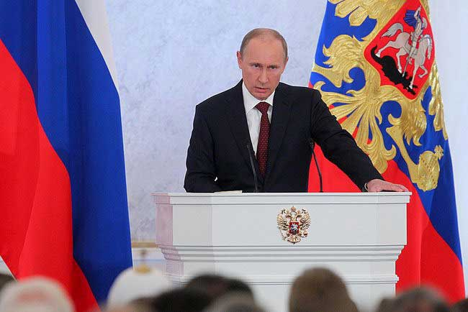
Президент
Российской Федерации
Путин
Владимир Владимирович
"Уже давно дано поручение - начиная со следующего года, предусмотреть в выпускном классе итоговое сочинение. Естественно, его результаты должны, наряду с ЕГЭ, учитываться при поступлении в вузы", - заявил глава государства, оглашая Послание Федеральному Собранию в Кремле 12.12.2013 года

Slide 3
Зарегистрировано в Минюсте России 15 августа 2014 г. N 33604 МИНИСТЕРСТВО ОБРАЗОВАНИЯ И НАУКИ РОССИЙСКОЙ ФЕДЕРАЦИИ
ПРИКАЗ
от 5 августа 2014 г. N 923
О ВНЕСЕНИИ ИЗМЕНЕНИЙ
В ПОРЯДОК ПРОВЕДЕНИЯ ГОСУДАРСТВЕННОЙ ИТОГОВОЙ АТТЕСТАЦИИ ПО ОБРАЗОВАТЕЛЬНЫМ ПРОГРАММАМ СРЕДНЕГО ОБЩЕГО ОБРАЗОВАНИЯ,
УТВЕРЖДЕННЫЙ ПРИКАЗОМ МИНИСТЕРСТВА ОБРАЗОВАНИЯ И НАУКИ РОССИЙСКОЙ ФЕДЕРАЦИИ
ОТ 26 ДЕКАБРЯ 2013 Г. N 1400

Slide 4
Итоговое сочинение
Условие Допуска
к государственной
Итоговой
Аттестации
(п. 9.1. пОрядка проведения гиа)

Slide 5
обучающиеся с ограниченными возможностями здоровья и дети-инвалиды
изложение
(п. 9.1. пОрядка проведения гиа)

Slide 6
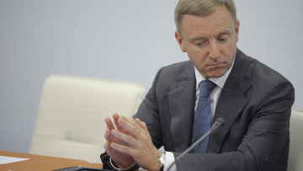
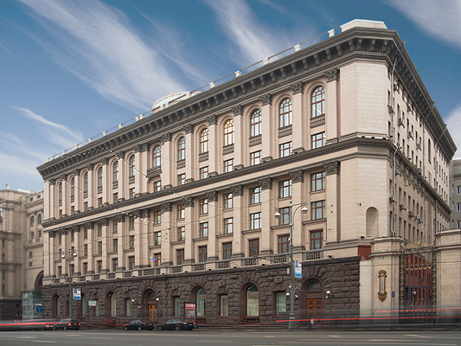
Министр
образования и науки
Российской Федерации
Ливанов
Дмитрий Викторович
«Возврат сочинения в школы является очень важной инициативой. Мы исходим из того, что выпускник школы должен уметь излагать свои мысли, отстаивать свою позицию на грамотном русском языке .»

Slide 7
Направления тем
1. «Недаром помнит вся Россия…» (200-летний юбилей М.Ю. Лермонтова)
2. Вопросы, заданные человечеству войной
3. Человек и природа в отечественной и мировой литературе
4. Спор поколений: вместе и врозь
5. Чем люди живы?

Slide 8
Комментарии
по тематическим
направлениям

Slide 9
«Недаром помнит вся Россия…» (200-летний юбилей М.Ю. Лермонтова)
Темы сочинений, сформулированные на материале творчества М.Ю. Лермонтова, нацеливают на размышления о своеобразии творчества М.Ю. Лермонтова, особенностях проблематики его произведений, специфике художественной картины мира, характерных чертах лермонтовского героя и т.п.

Slide 10
Вопросы, заданные человечеству войной
Темы ориентируют обучающихся на размышления о причинах войны, влиянии войны на судьбу человека и страны, о нравственном выборе человека на войне (с опорой на произведения отечественной и мировой литературы).

Slide 11
Человек и природа в отечественной и мировой литературе
Темы позволяют поразмышлять над эстетическими, экологическими, социальными и др. аспектами взаимодействия человека и природы.

Slide 12
Спор поколений: вместе и врозь
Темы нацеливают на рассуждение о семейных ценностях, о различных гранях проблемы взаимоотношений между поколениями: психологической, социальной, нравственной и т.п. (с опорой на произведения отечественной и мировой литературы).

Slide 13
Чем люди живы?
Темы предполагают рассуждение о ценностных ориентирах человека и человечества, об этико-нравственных, философских, социальных аспектах бытия (на материале отечественной и мировой литературы).

Slide 14
Порядок
Подготовки и
Проведения
Итогового
сочинения

Slide 15
участники
Директор школы
Учащиеся 11 класса
Члены комиссии в аудитории
Дежурные в коридоре
Наблюдатели
Члены комиссии - эксперты

Slide 16
Дата и время проведения
3 декабря
2014 года
Начало в 10 часов
Сбор учащихся в 9.30 часов
Линейка и рассадка в 9.35 часов

Slide 17
пересдача
4 февраля 2015 г.
6 мая 2015 г.

Slide 18
иметь
Паспорт
Гелиевая ручка с черными чернилами
ВНЕШНИЙ ВИД
Праздничная школьная форма

Slide 19
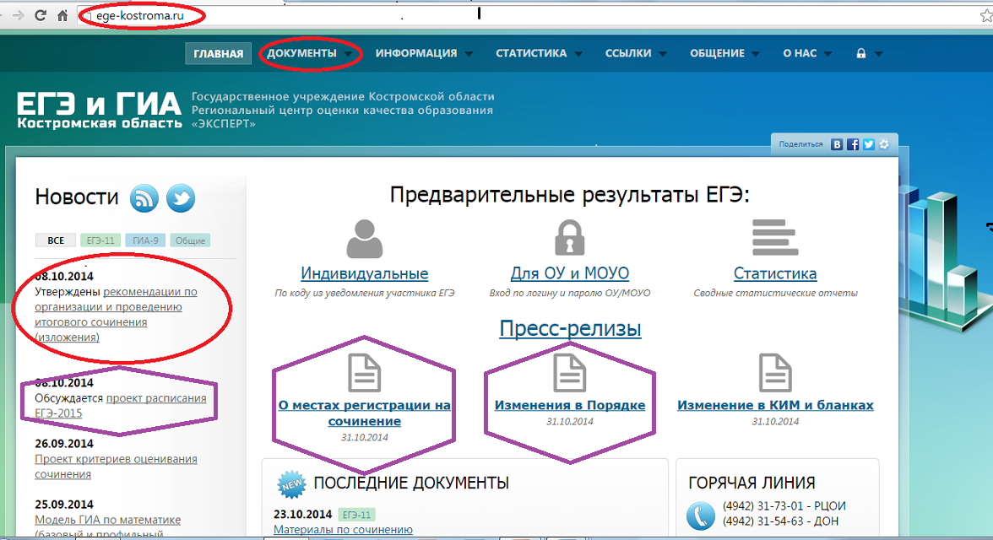
РЦОИ – ege-kostroma

Slide 20
Доставка тем
За 20 минут – в РЦОИ
За 15 минут – на (http://www.ege.edu.ru/, http://fipi.ru/).

Slide 21
оргмомент
Линейка
Рассадка в аудитории
Инструктаж
Выдача бланков и тем сочинений
Выбор темы сочинения
Заполнение бланка регистрации

Slide 22
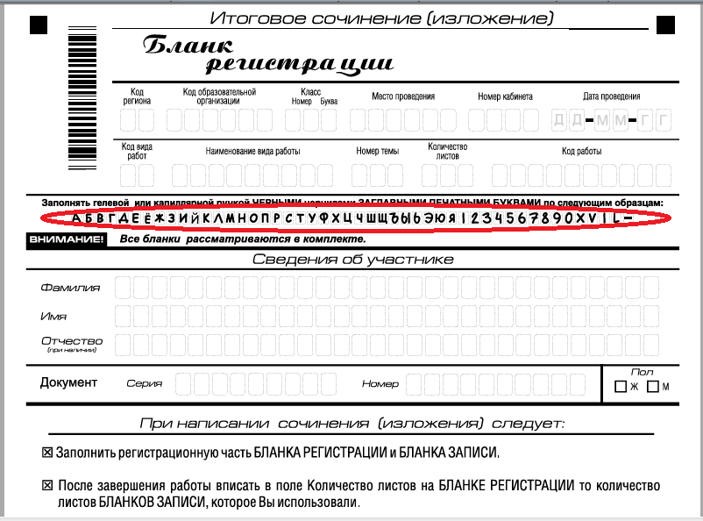
Изображать каждую букву и цифру точно копируя из образца

Slide 23
продолжительность
235 минут
(3часа 55 минут)

Slide 24
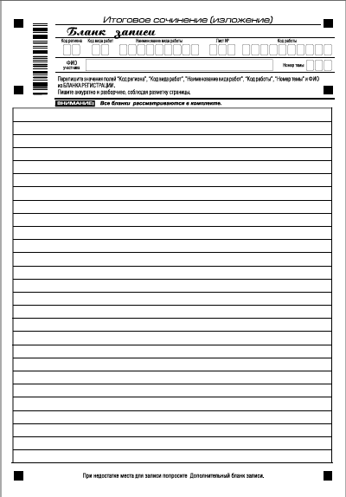
Бланк записи
Писать
сочинение
аккуратно,
разборчиво

Slide 25
разрешается
Выходить из аудитории по разрешению комиссии и перемещаться в сопровождении дежурного-учителя

Slide 26
запрещено
иметь средства связи, фото, аудио и видеоаппаратуру, справочные материалы, письменные заметки и иные средства хранения и передачи информации;
пользоваться текстами литературного материала;
выносить темы сочинений, фотографировать материалы итогового сочинения

Slide 27
удаление
За нарушение
порядка проведения итогового сочинения по решению
директора школы
Повторная сдача 4 февраля по решению педагогического совета

Slide 28
сдать
Бланк регистрации
Бланки записи сочинений
Черновики
Орфографические словари

Slide 29
Процедура проверки
Сканирование работ
Передача копий комиссии
Проверка работ – копий
Перенос результатов в оригиналы
Отправка оригиналов в РЦОИ
Объявление результатов

Slide 30
Результаты сочинений и бланки записей будут доступны вузам
Письмо МО РФ от 26.08.2014 №НТ-904/08 «Об итоговом сочинении (изложении)»

Slide 31
Критерии оценивания
Критерий №1 «Соответствие теме»
Критерий №2 «Аргументация. Привлечение литературного материала»
Критерий №3 «Композиция и логика рассуждения»
Критерий №4 «Качество письменной речи»
Критерий №5 «Грамотность»

Slide 32
Критерий №1 «Соответствие теме»
«Незачёт»,
если сочинение не соответствует теме или в нём не прослеживается конкретной цели высказывания.

Slide 33
Критерий №2 «Аргументация. Привлечение литературного материала»
«Незачёт»,
если сочинение написано без привлечения литературного материала, или в нём существенно искажено содержание произведения, или литературные произведения лишь упоминаются в работе, не становясь опорой для рассуждения.

Slide 34
Критерий №3 «Композиция и логика рассуждения»
«Незачёт»,
если грубые логические нарушения мешают пониманию смысла сказанного или отсутствует тезисно-доказательная часть

Slide 35
Критерий №4 «Качество письменной речи»
«Незачёт»,
если низкое качество речи, в том числе речевые ошибки, что существенно затрудняет понимание смысла сочинения

Slide 36
Критерий №5 «Грамотность»
«Незачёт»,
если грамматические, орфографические и пунктуационные ошибки затрудняют чтение и понимание текста (в сумме более 5 ошибок на 100 слов)

Slide 37
результат
Зачёт
«зачёт» по критериям №1 и №2 и по одному из критериев
№3-№5
Критерий №1 «Соответствие теме»
Критерий №2 «Аргументация. Привлечение литературного материала»
Критерий №3 «Композиция и логика рассуждения»
Критерий №4 «Качество письменной речи»
Критерий №5 «Грамотность»

Slide 38
результат
Незачёт
«незачёт» хотя бы по одному из критериев №1 или №2 или менее 250 слов
Критерий №1
«Соответствие теме»
Критерий №2 «Аргументация. Привлечение литературного материала»

Slide 39
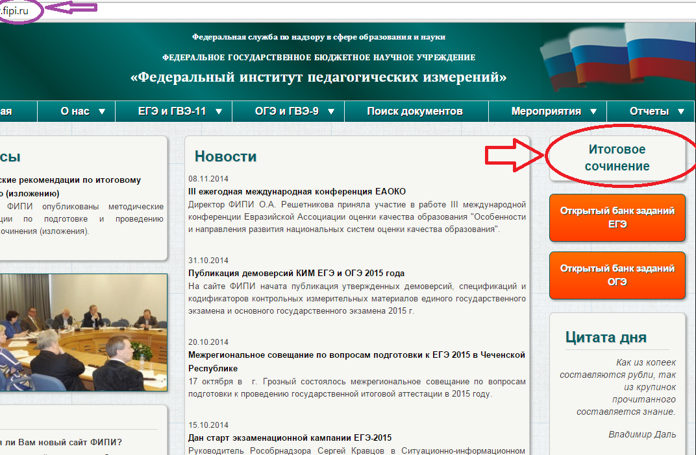
Подготовка на сайте ФИПИ

Slide 40
Литература по теме «Недаром помнит вся Россия…»
Произведения М.Ю. Лермонтова:
«Мцыри», «Герой нашего времени», «Демон», «Песня про купца Калашникова..», «Кавказский пленник».
Лирика:
«Нет, я не Байрон, я другой...», «Тучи», «Нищий», «Из-под таинственной, холодной полумаски...», «Парус», «Смерть поэта», «Бородино», «Когда волнуется желтеющая нива...», «Пророк», «И скучно и грустно»

Slide 41
«Вопросы, заданные человечеству войной»
«Слово о полку Игореве»
Л.Н. Толстой «Война и мир»
М.А. Шолохов «Тихий Дон»
В.С. Гроссман «Жизнь и судьба»
М.А. Шолохов «Судьба человека»
В.Л. Кондратьев «Сашка» (человечность, сострадание)
В.В. Быков «Сотников» (предательство)
В.О. Богомолов «Иван» (мужество)
А.И. Приставкин «Ночевала тучка золотая»

Slide 42
«Человек и природа в отечественной и мировой литературе»
«Слово о полку Игореве»
И.С. Тургенев «Записки охотника», «Ася»
А.И. Куприн «Олеся»
М.М. Пришвин «Кладовая солнца»
М.А. Шолохов «Тихий Дон»
В.П. Астафьев «Царь-рыба»
В.Г. Распутин «Прощание с Матёрой»
В.П. Катаев «Белеет парус одинокий»
Ч. Айтматов «Плаха»
В.М. Шукшин «Заревой дождь»

Slide 43
«Спор поколений: вместе и врозь»
А.С. Грибоедов «Горе от ума»
Д.И. Фонвизин «Недоросль»
И.С. Тургенев «Отцы и дети»
Л.Н. Толстой «Война и мир»
А.Н. Островский «Гроза»
А.П. Чехов «Вишневый сад»
В.Г. Распутин «Прощание с Матёрой»

Slide 44
«Чем люди живы?»
И.А. Гончаров «Обломов»
Ф.М. Достоевский «Преступление и наказание»
Л.Н. Толстой «Война и мир»
И.А. Бунин «Господин из Сан-Франциско»
М. Горький «Старуха Изергиль», «На дне».
М.А. Булгаков «Мастер и Маргарита»

Slide 45
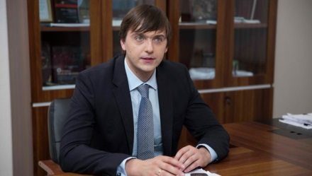
20 ноября – пробное сочинение
Руководитель Рособрнадзора
Кравцов Сергей Сергеевич
«Так как у нас сочинение проводится в таком формате в первый раз,
то мы специально,
чтобы отработать технологию организации сочинения,
20 ноября
организуем апробацию проведения сочинения. »

Slide 46
учащимся
Удачи
Упорства
Веры в себя
И свои знания

Slide 47
МУНИЦИПАЛЬНОЕ ОБЩЕОБРАЗОВАТЕЛЬНОЕ УЧРЕЖДЕНИЕ КРАСНОСЕЛЬСКАЯ СРЕДНЯЯ ОБЩЕОБРАЗОВАТЕЛЬНАЯ ШКОЛА КРАСНОСЕЛЬСКОГО РАЙОНА КОСТРОМСКОЙ ОБЛАСТИ
СПАСИБО
ЗА ВНИМАНИЕ
Подготовила Наумова Татьяна Юрьевна, заместитель директора по учебно-воспитательной работе

